Slide 1
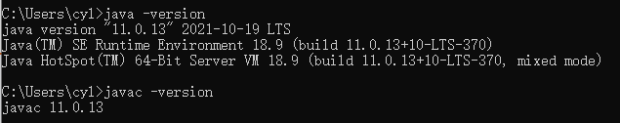

java环境配置 【涉及到的安装包均已提供】
查看是否已配置java
打开cmd输入下列命令：
java -verison
javac -version
能显示版本号说明java环境已经配置好，不用重复配置
下图这种情况说明java环境未配置

Slide 2
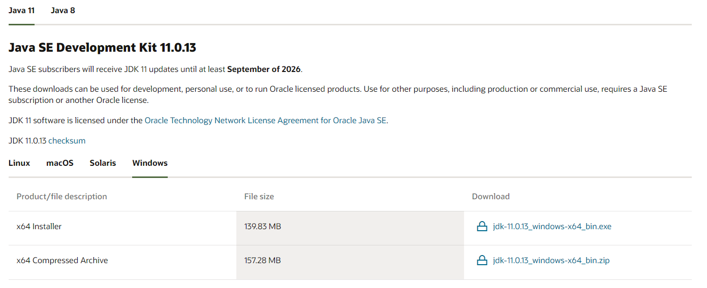
java环境配置
下载链接：
https://www.oracle.com/java/technologies/downloads/#java11-windows
选择jdk-11.0.13_windows-x64_bin.exe下载 这里下载需要先注册一个oracle的账号

Slide 3
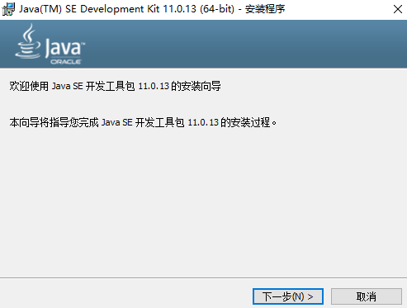
java环境配置
打开jdk-11.0.13_windows-x64_bin.exe
下一步 开始安装

Slide 4
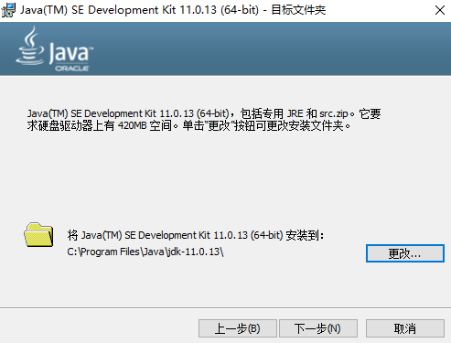
java环境配置
选择安装路径，这里安装路径需要记住，后面配置环境变量可能需要使用
示例采用默认路径 C:\Program Files\Java\jdk-11.0.13\
下一步 继续安装

Slide 5
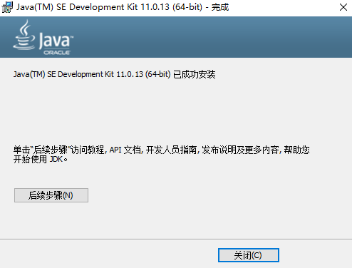
java环境配置
安装完成 关闭

Slide 6
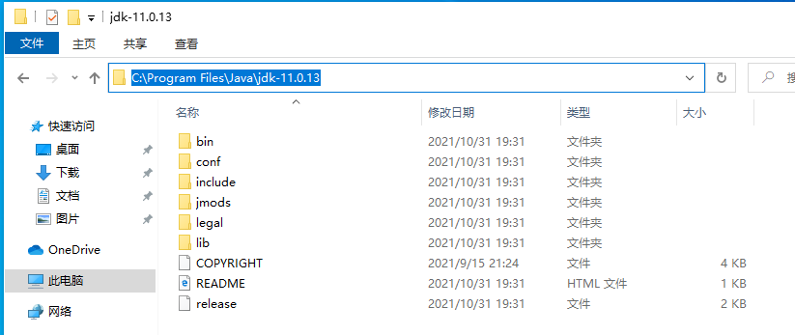
java环境配置
打开之前安装的文件夹，复制路径
C:\Program Files\Java\jdk-11.0.13

Slide 7
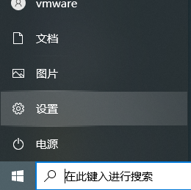

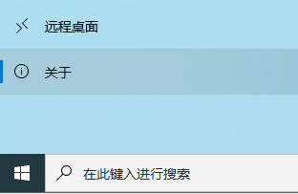
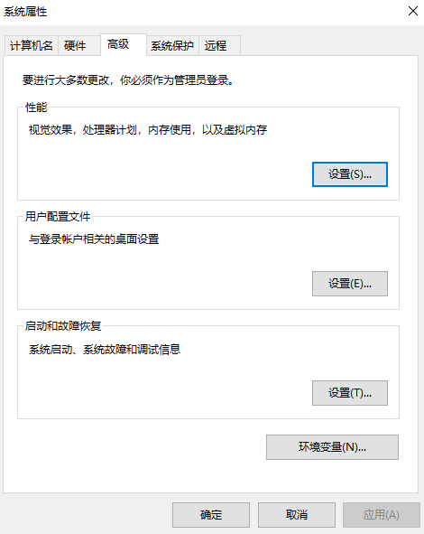

java环境配置
打开 设置 --> 系统 --> 关于 --> 高级系统设置 --> 环境变量
1
3
2
5
4

Slide 8
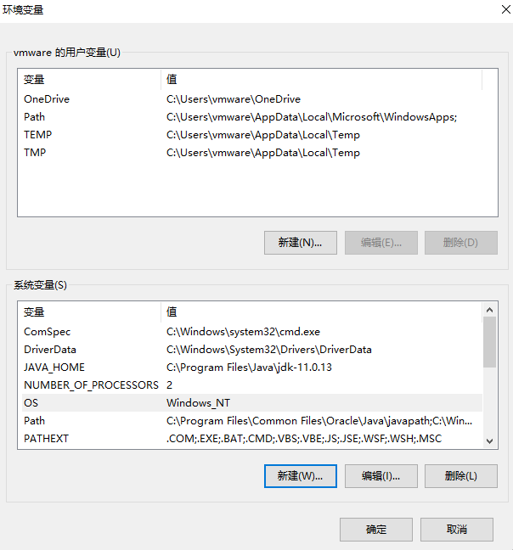
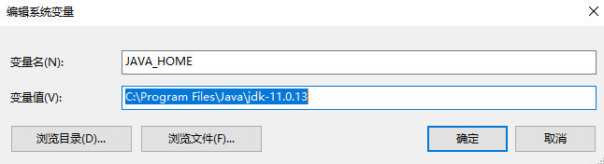
java环境配置
编辑系统变量
新建变量 JAVA_HOME
变量值为之前复制的路径 C:\Program Files\Java\jdk-11.0.13

Slide 9
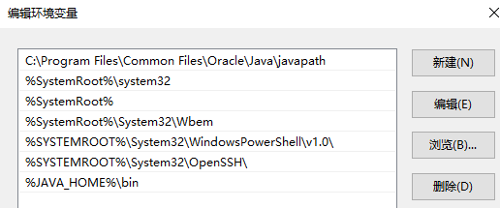
java环境配置
编辑系统变量中的Path
新建变量 输入：
%JAVA_HOME%\bin
保存后退出

Slide 10
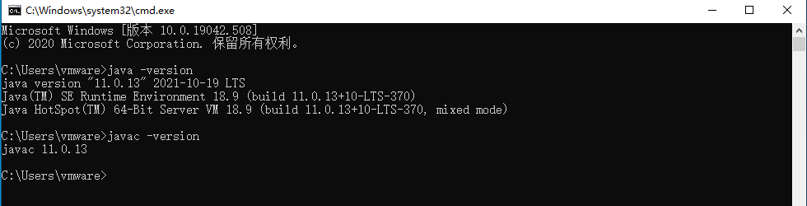
java环境配置
检查一下配置是否成功

